Slide 1
PISNO DELJENJE Z VEČKRATNIKI ŠTEVILA 10
POMOČ PRI UČENJU POSTOPKA PISNEGA DELJENJA
OŠ Brinje Grosuplje
Matija Martinec

Slide 2
Kaj je pomembno pri pisnem deljenju?
Znanje poštevanke
Seštevanje in odštevanje na pamet
NATANČNOST PRI zapisovanju
Načinov deljenja je več. Izberi si tistega, ki ti je najbolj razumljiv.

Slide 3
Nameni učenja
Učim se:
Razlikovati desetiške enote;
uporabljati matematične pojme: deljenec, delitelj, količnik, večkratnik;
ustno in pisno množiti;
pisno deliti z večkratnikom števila 10 (brez in z ostankom);
pravilnost deljenja dokazati s preizkusom.

Slide 4

pisnO deljenjE z DVomestnim številom (večkratniki števila 10) – KRAJŠI NAČIN
1. Kadar imata deljenec in delitelj na mestu enic števko 0, lahko prečrtam ničli in ju pri deljenju ne upoštevam.
2. Delim: 24 : 6 = 4
3. Množim: 4 • 6 = 24
240 : 60 =
4
4. Ostanek je 0.
?
0
•
Ost.
V vednost:
Števila, ki imajo na mestu enic števko 0, imenujemo DESETIČNA ŠTEVILA.
PREIZKUS: 6 0 • 4
2
4
0

Slide 5
pisnO deljenjE s tromestnim številom (večkratniki števila 100) – KRAJŠI NAČIN
1. Kadar imata deljenec in delitelj na mestu enic in desetic števko 0, lahko ničle prečrtam in jih pri deljenju ne upoštevam.
2. Delim: 24 : 6 = 4
3. Množim: 4 • 6 = 24
2400 : 600 =
4
4. Ostanek je 0.
?
0
•
Ost.
V vednost:
Števila, ki imajo na mestu enic in desetic števko 0, imenujemo STOTIČNA ŠTEVILA.
PREIZKUS: 6 0 0 • 4
2
4
0
0

Slide 6
pisnO deljenjE z DVomestnim številom (večkratniki števila 10) z ostankom – KRAJŠI NAČIN
1. Da lahko deliš, moraš vzeti največji dve desetiški enoti.
2. Delim: 64 : 10 = 6 in nekaj ostane
3. Množim: 6 • 10 = 60
Koliko še manjka do 64? Pripišem ostanek 4.
642 : 10 =
6
4
?
•
4. Pripišem število enic. V tem primeru 2.
4
2
5. Delim: 42 : 10 = 4 in nekaj ostane
?
•
2
6. Množim: 4 • 10 = 40
Koliko še manjka do 42? Pripišem ostanek 2.
Ost.
PREIZKUS: 6 4 • 1 0
6
4
0
6
4
0
+
2
6
4
2

Slide 7
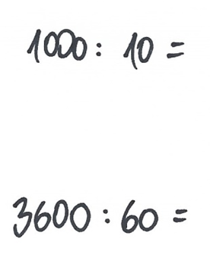
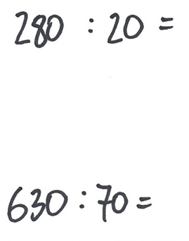
Preveri svoje znanje
Uspešen/uspešna bom, ko:
Poznam postopek pisnega deljenja z večkratniki števila 10.
Pravilno izračunam račun pisnega deljenja.
Pravilen rezultat dokažem s preizkusom.
IZRAČUNAJ:
Rezultate in postopek računanja primerjaj s prijateljem.

Slide 8
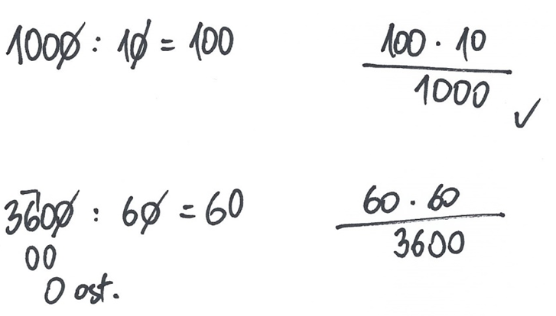
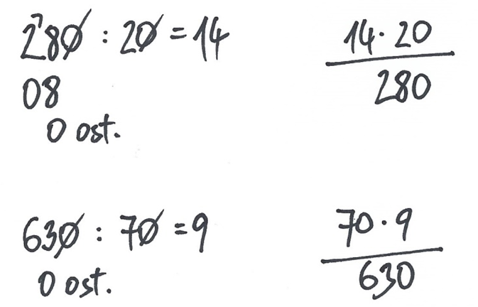
PREVERI SVOJE DELO

